Slide 1





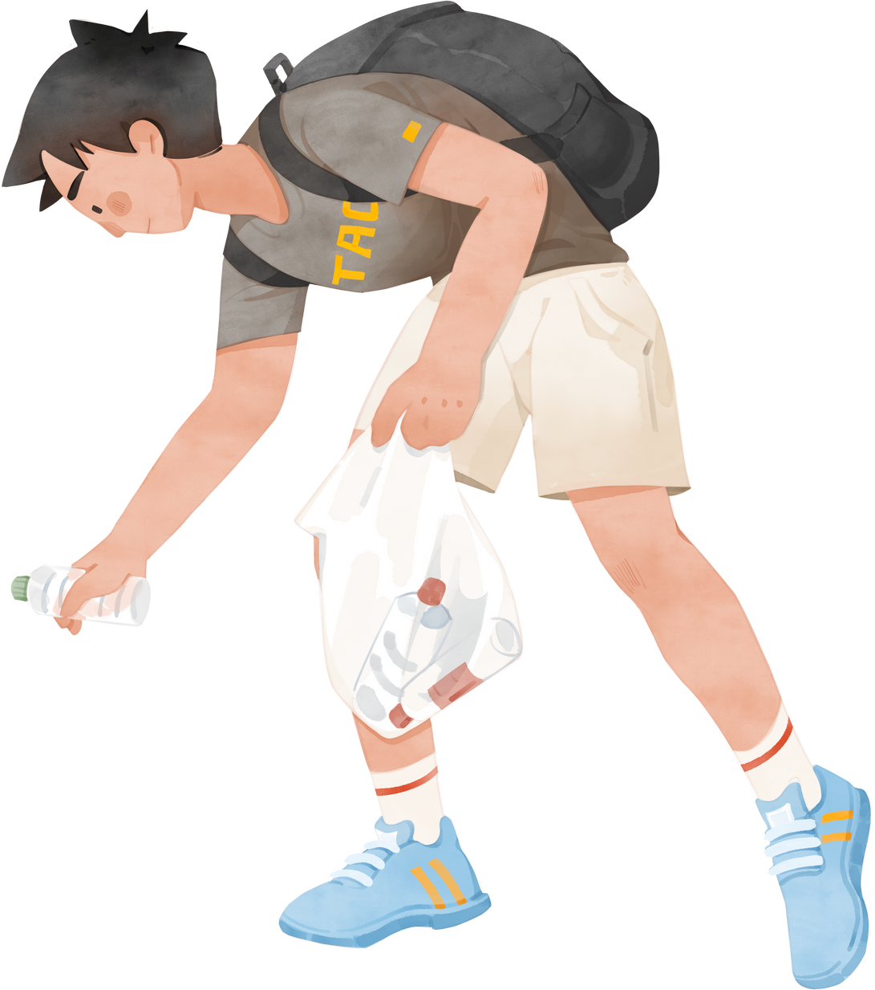






PROGRAMUL ECO-ȘCOALA
COLEGIUL TEHNIC „ION HOLBAN” IAȘI

Slide 2

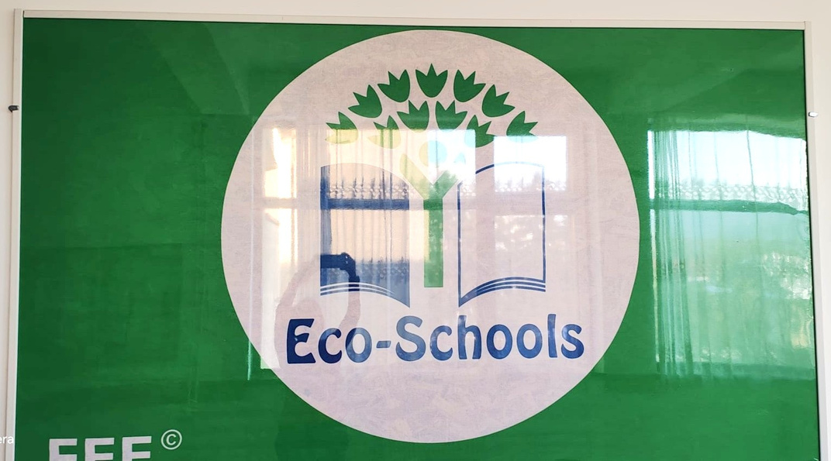

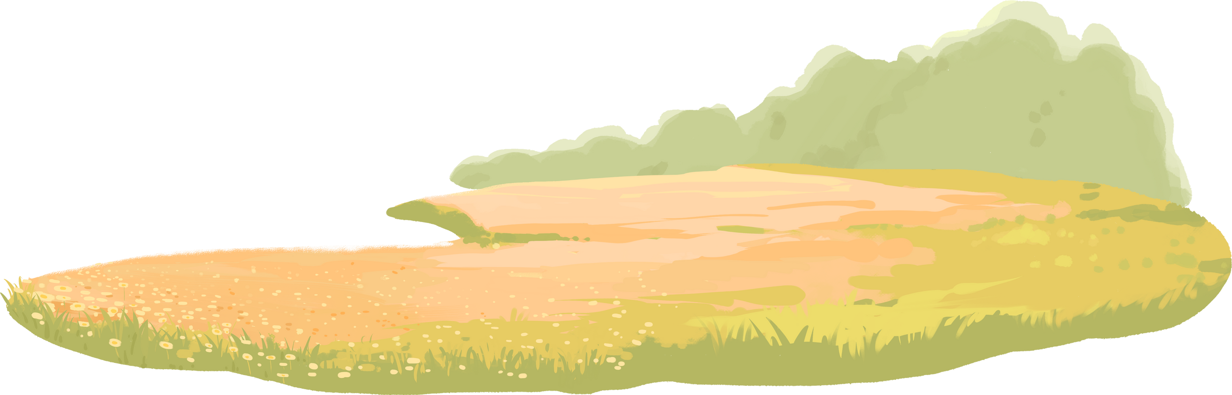
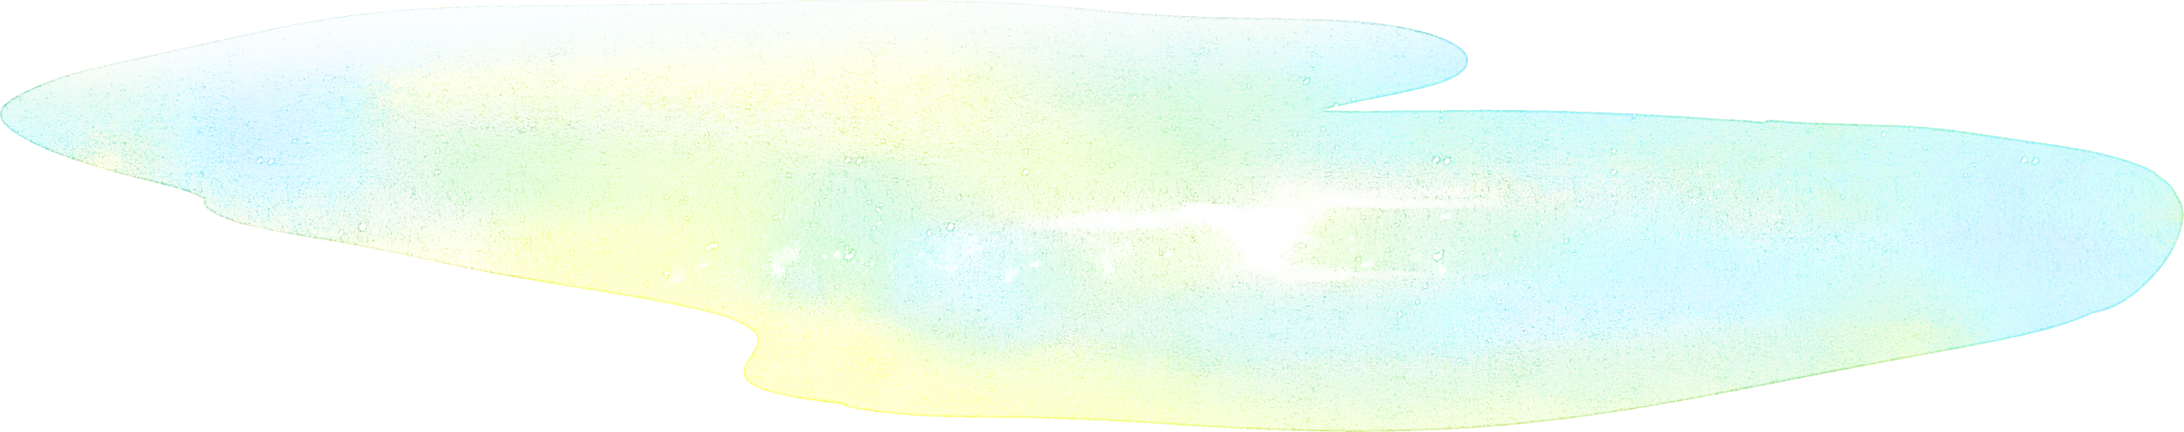
scurt istoric
  2015 - școala noastră se înscrie în Programul Eco-Școala
  2018 - primește distincția „Steagul verde”
  2020, 2022, 2024 - primește plachete ca semn de recunoaștere a activității, în urma reevaluărilor activităților din program

Slide 3
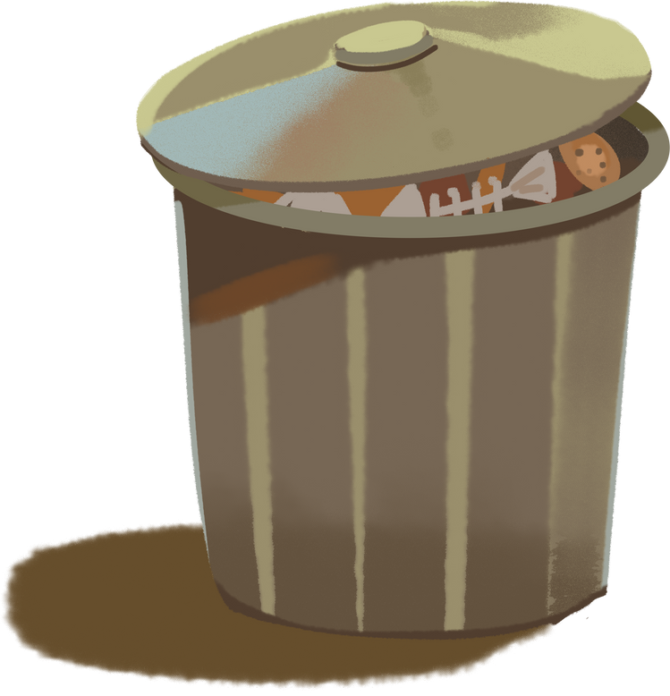

scopul programului
Crearea în rândul elevilor a unor comportamente și obiceiuri de protejare a mediului și de reciclare conștientă.
Elevii învață că este important să:
Prin activitățile realizate am țintit:
  protejeze mediul înconjurător;
  să conserve resursele pentru un viitor sustenabil;
  să crească nivelul de calitate a vieții prin alimentație sănătoasă și sport.
  reducerea deșeurilor
  îmbunătățirea stilului de viață
  reducerea poluării din preajma unității școlare

Slide 4



  Stil de viață sănătos
  Gunoiul menajer
  Deșeuri
  Hrană
  Energia
  Natura și biodiversitatea
teme abordate
de-a lungul anilor

Slide 5
Codul eco 2026
GRIJA PENTRU PĂMÂNT ESTE GRIJA PENTRU TINE
TEME eco 2026
Sănătate/ Stil de viață sănătos
Natura și biodiversitatea
Deșeuri

Slide 6
Activități de impact
ECO-ART
ZIUA DE ACȚIUNE ECO
  Concurs regional de ecologie
  concurs de creație ce implică folosirea materialelor reciclabile
  Mărul- pastila de sănătate - desfășurată săptămânal, cu scopul de a crea obiceiuri alimentare sănătoase
  Împreună pentru un mediu mai curat - curățenie în curtea
  școlii
ACȚIUNI DE PLANTARE
  s-au plantat copaci în curtea școlii
  plante în grădini sau ghivece (în perioada epidemiei) sau chiar în sala de clasă

Slide 7
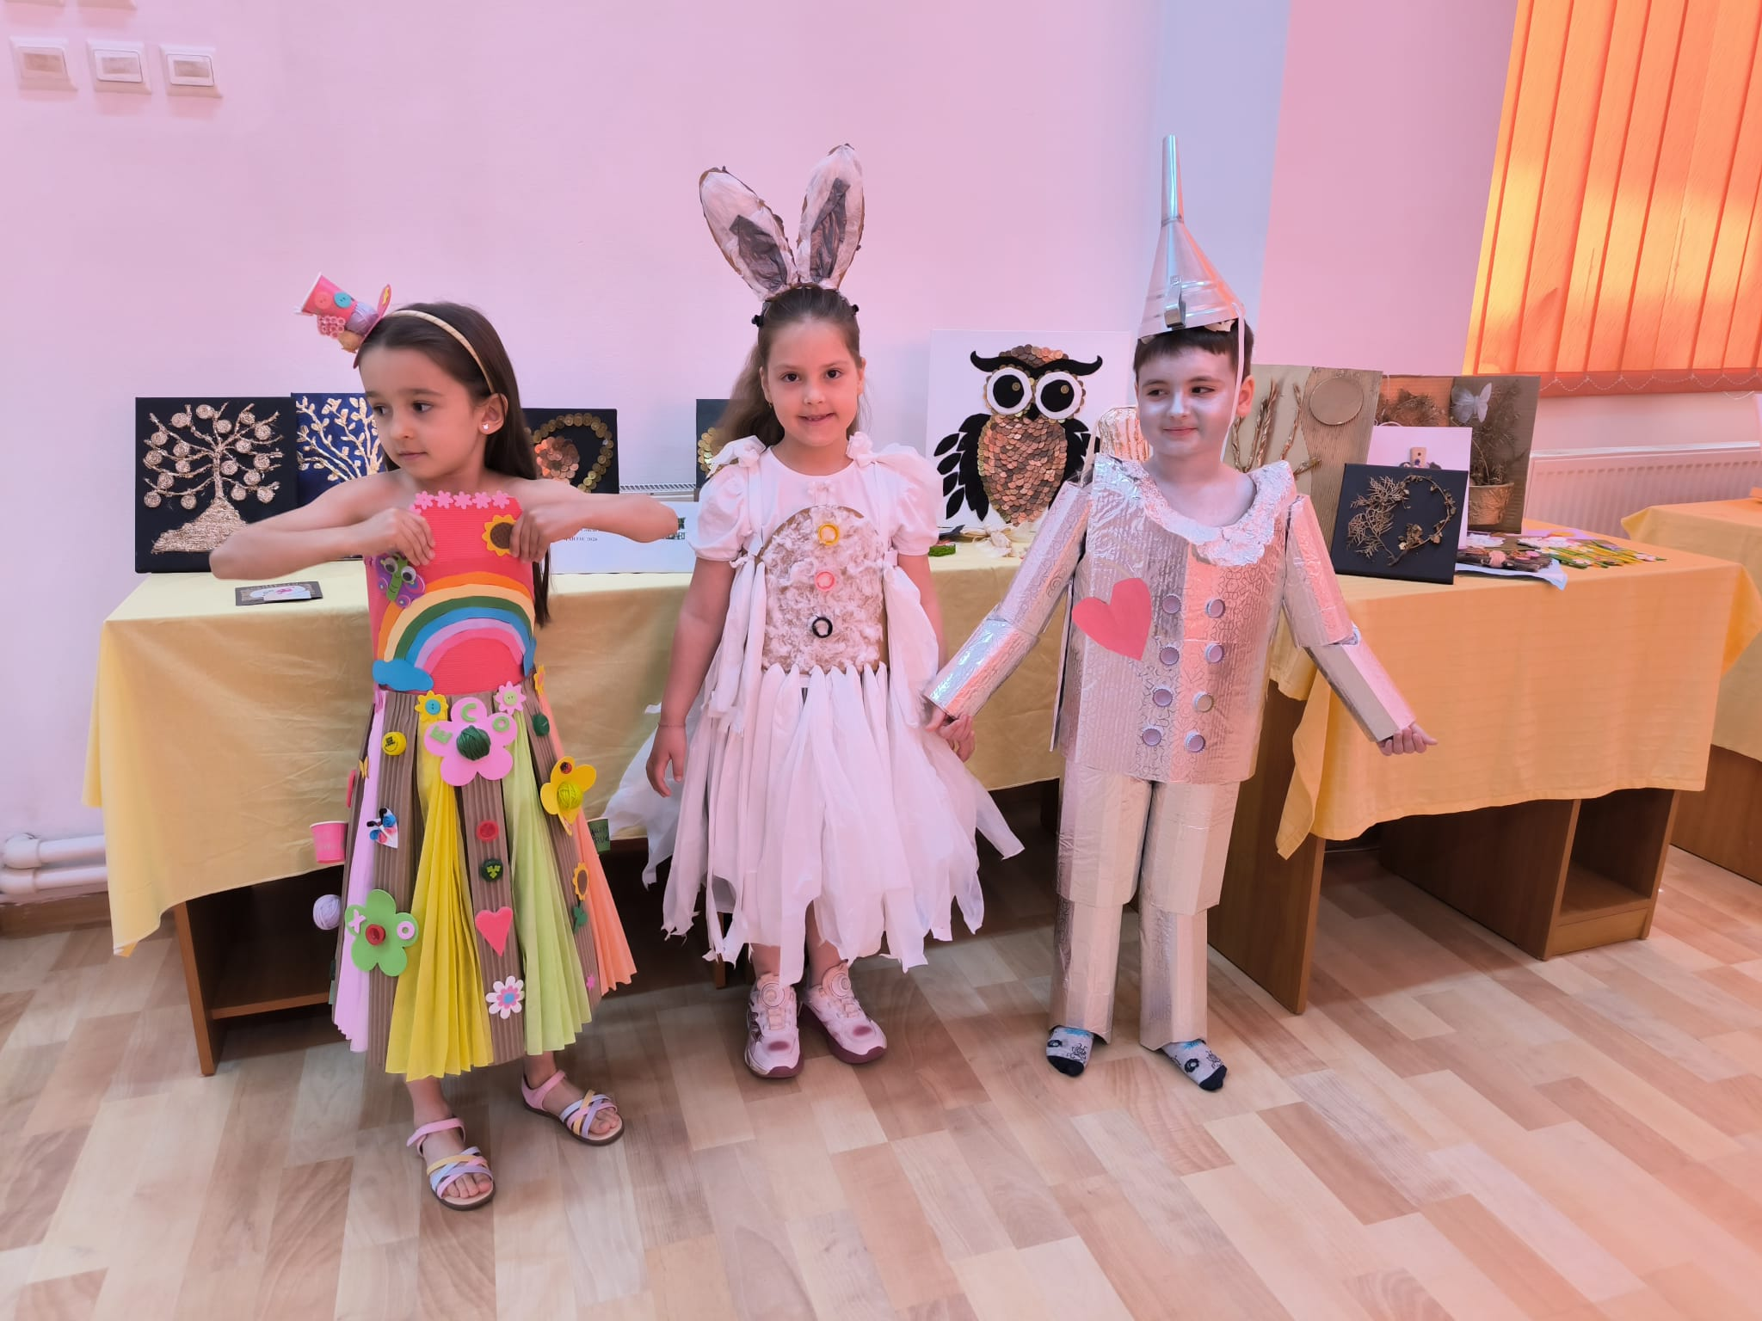



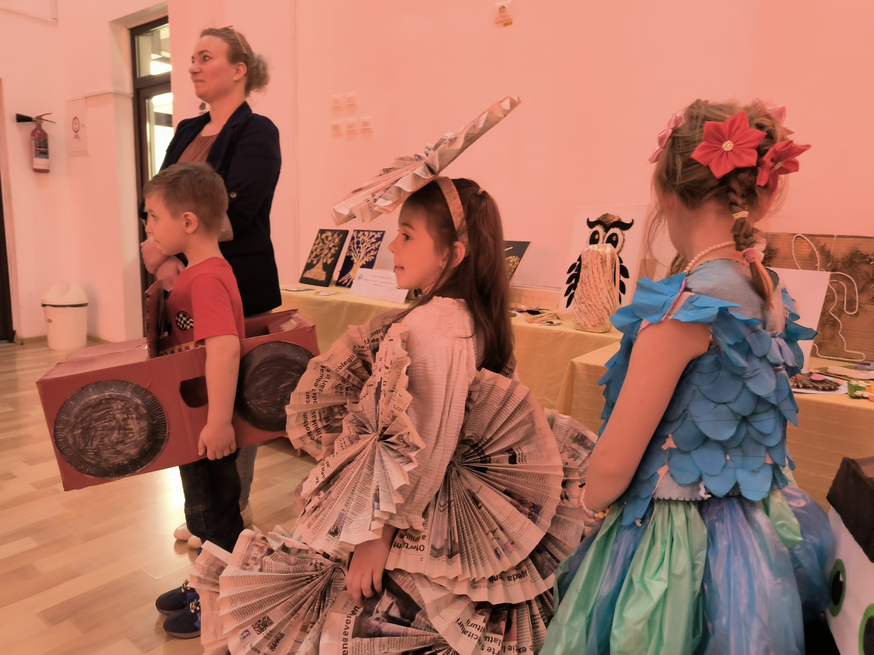
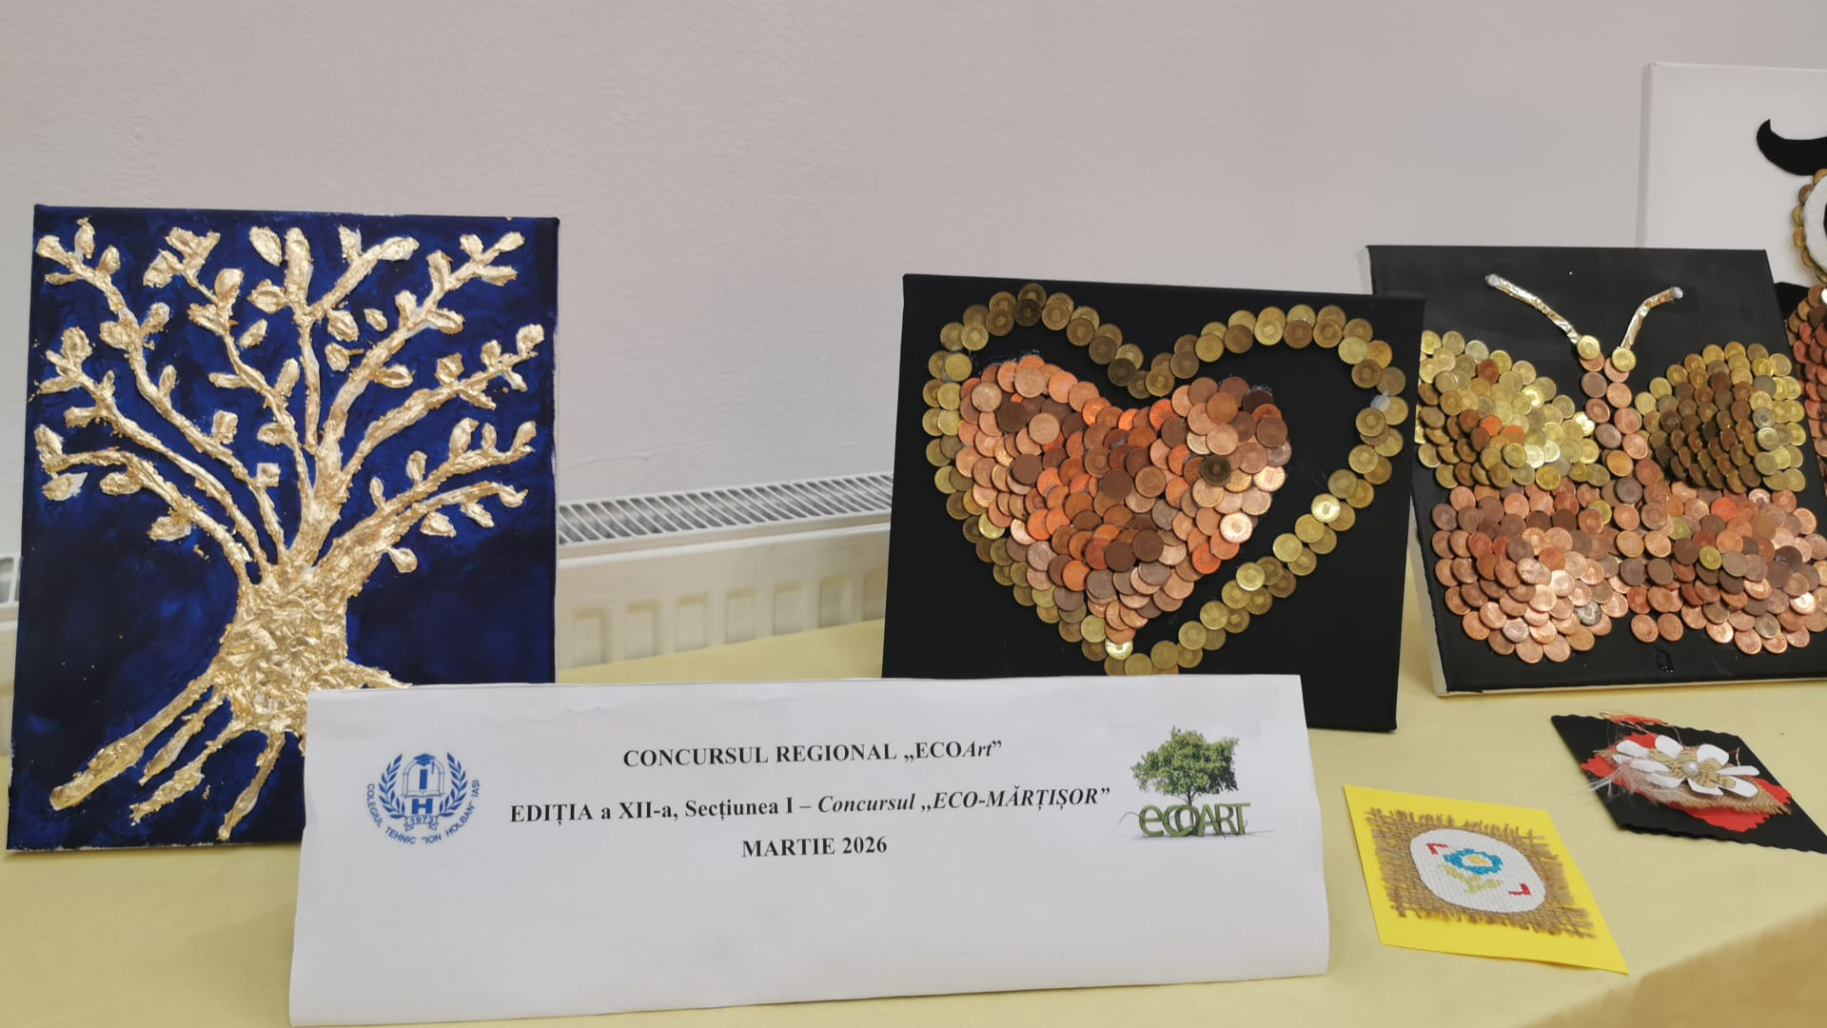

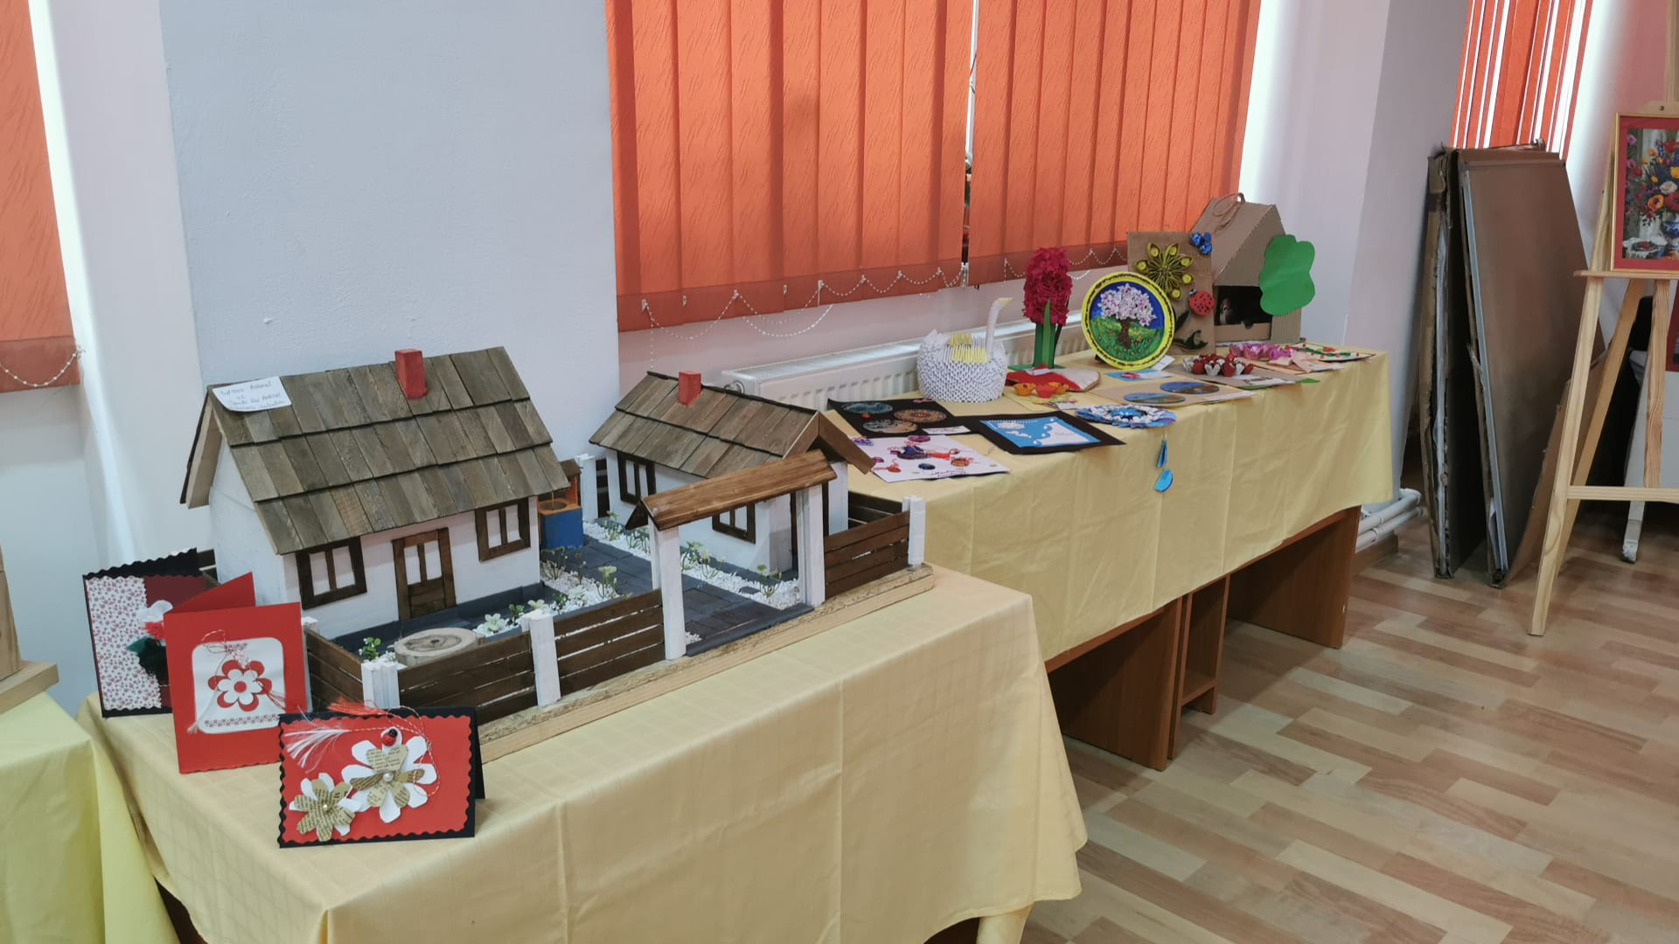
Concurs cu tradiție ce vizează conștientizarea necesității reciclării și a protejării mediului prin expoziția de obiecte și prin parada costumelor realizate din materiale reciclabile/ deșeuri
eco-art

Slide 8
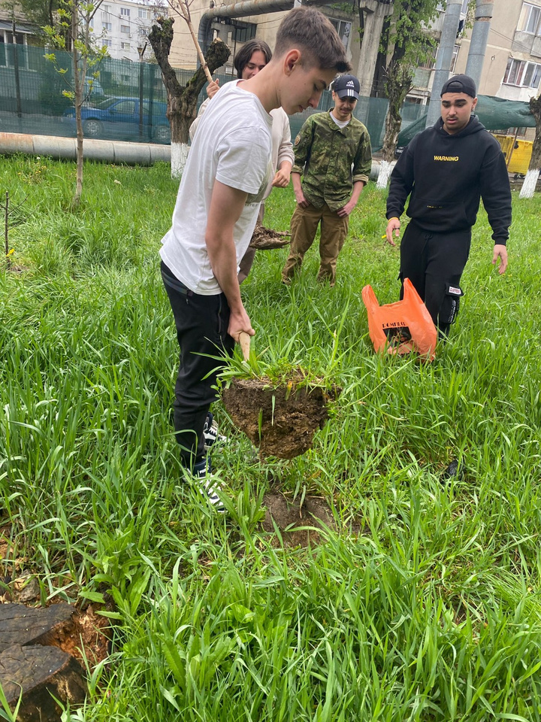
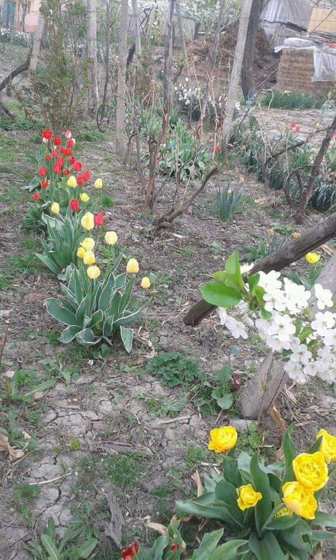
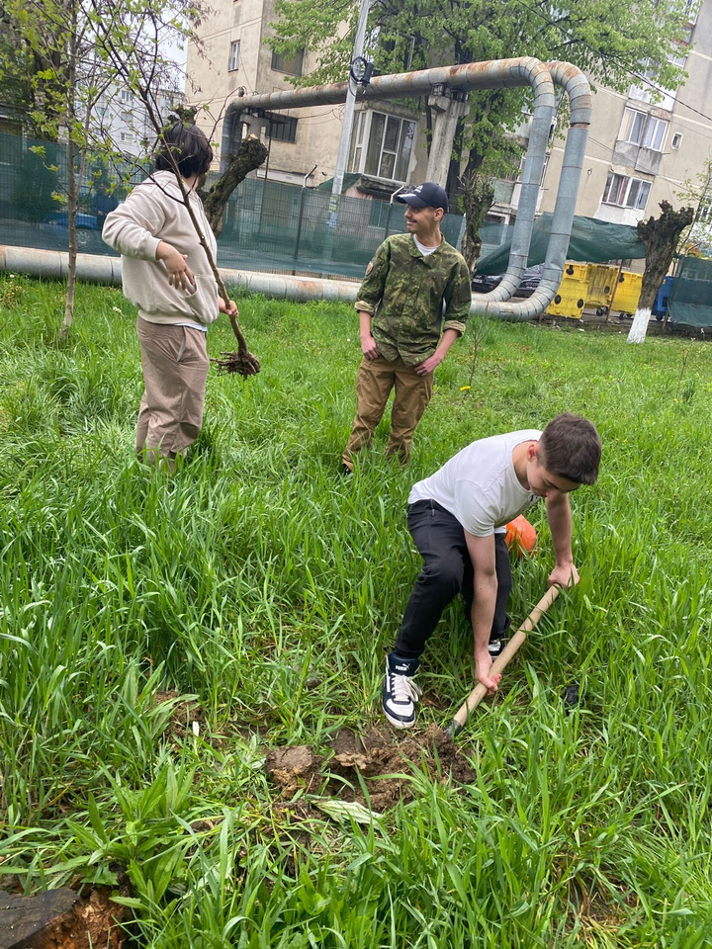
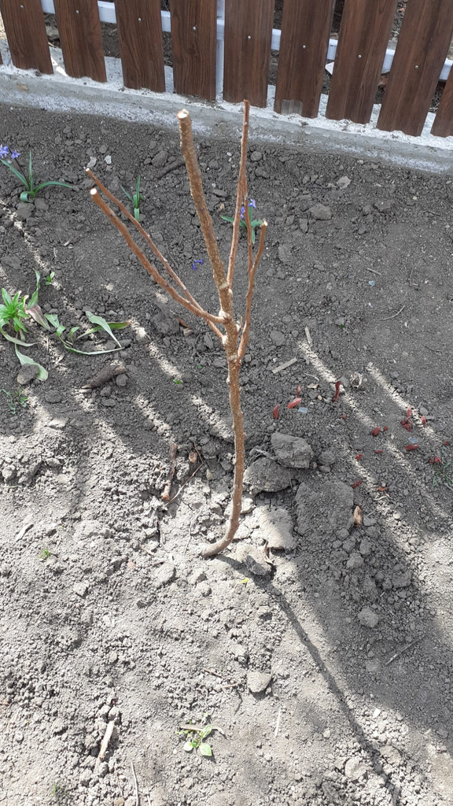
acțiuni de plantare

Slide 9

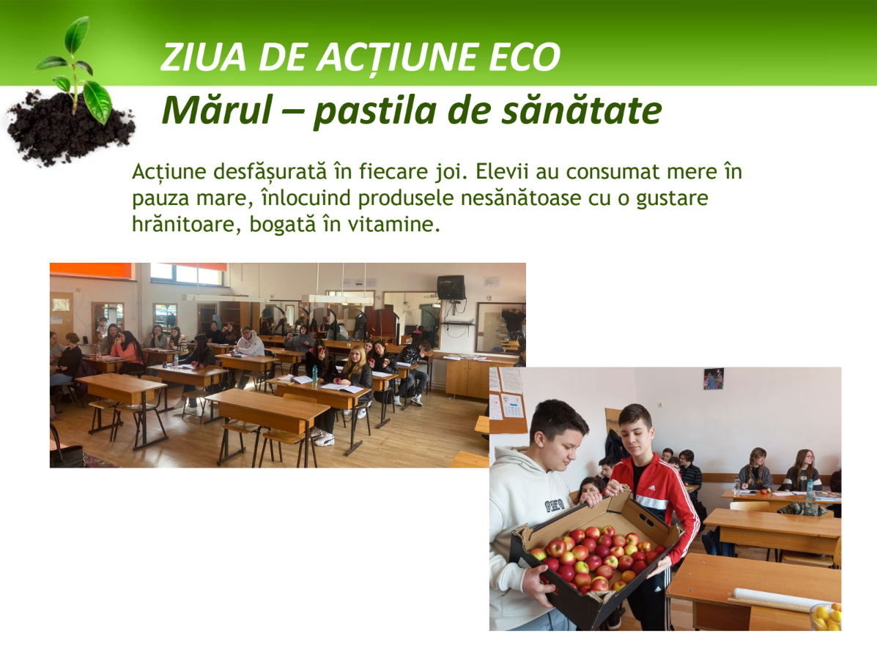



Slide 10
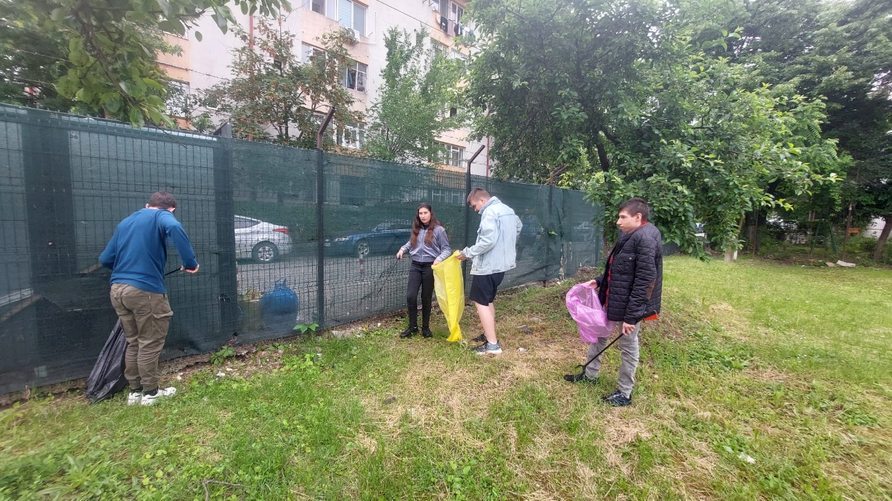
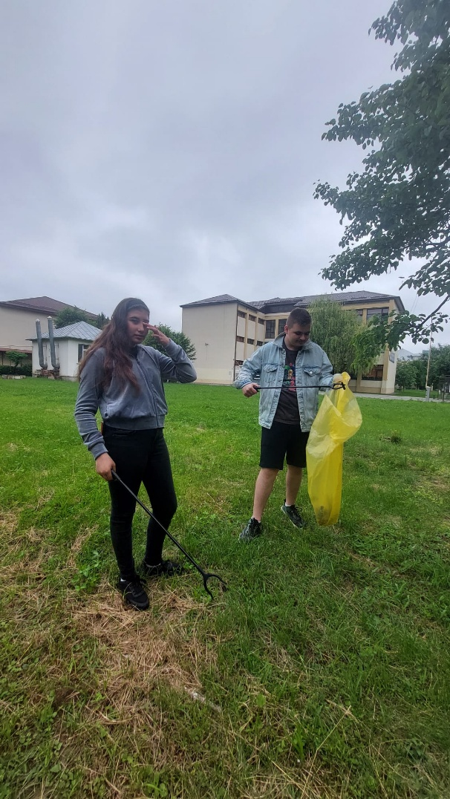
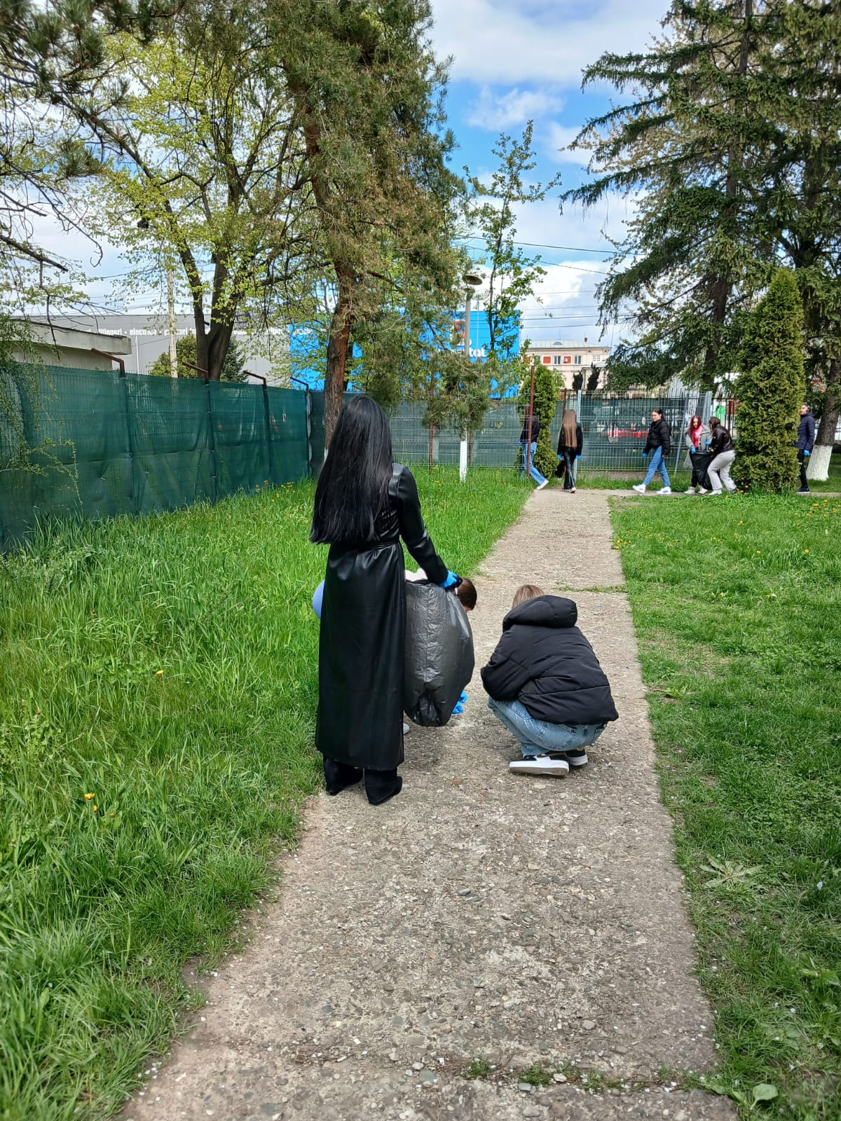
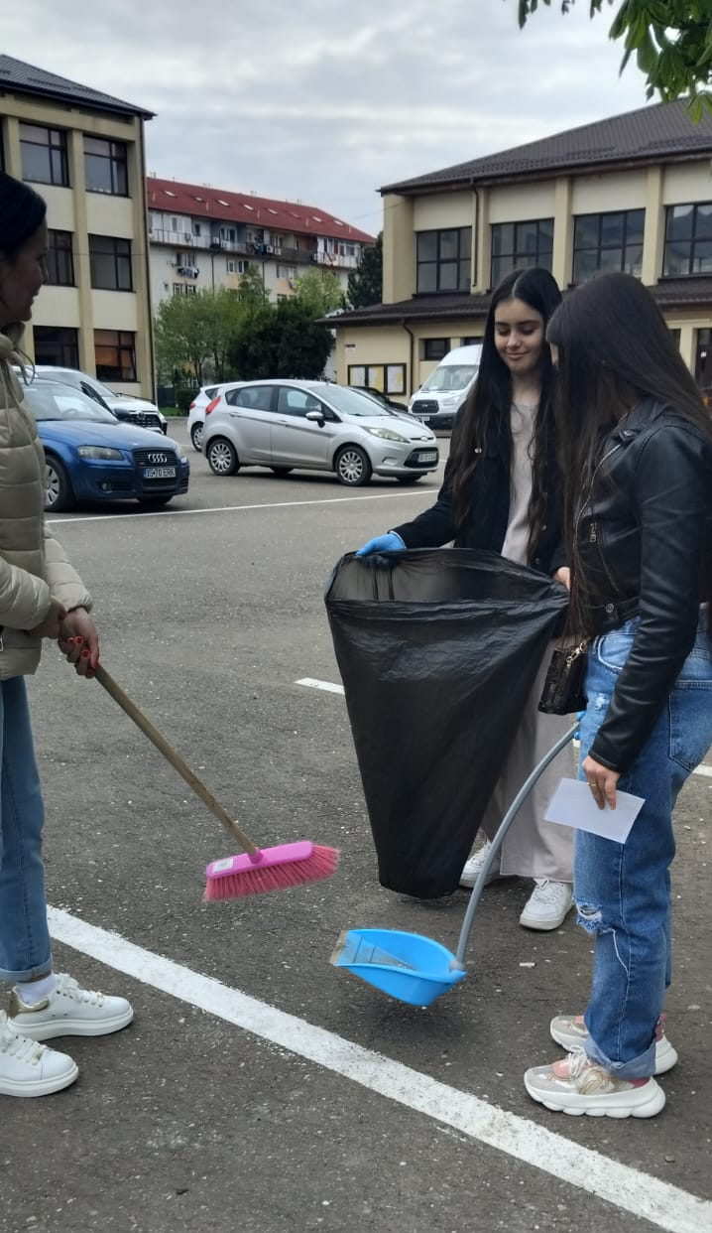
ÎMPREUNĂ PENTRU UN MEDIU MAI CURAT
zi de acțiune eco
Zi de ecologizare amediului înconjurător
Desfășurată în fiecare vineri
Elevii curăță spațiile arondate școlii: parcul școlii, curtea, aleea senzorială

Slide 11
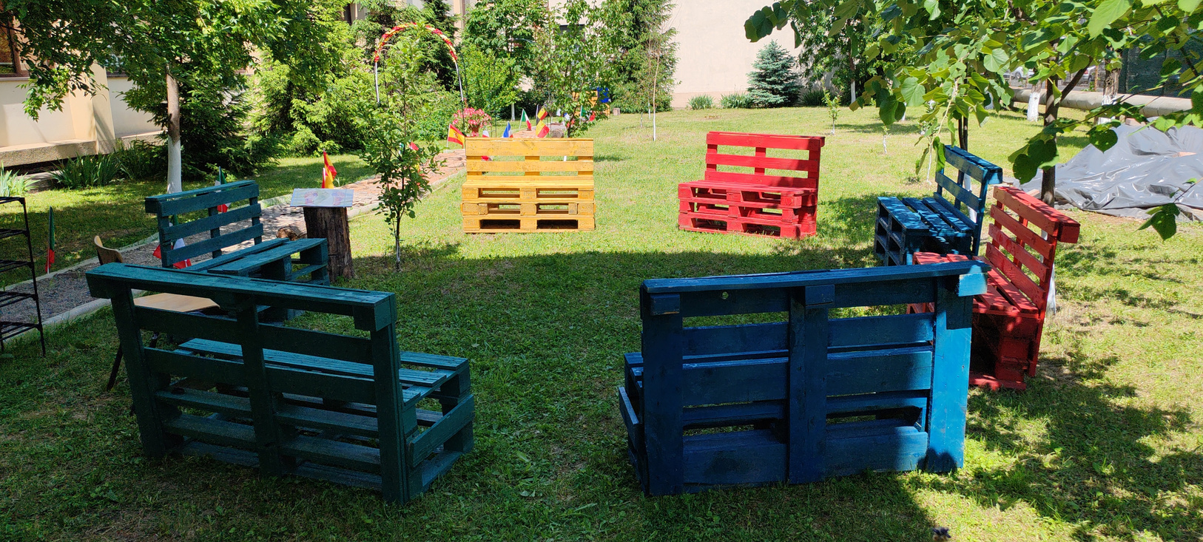
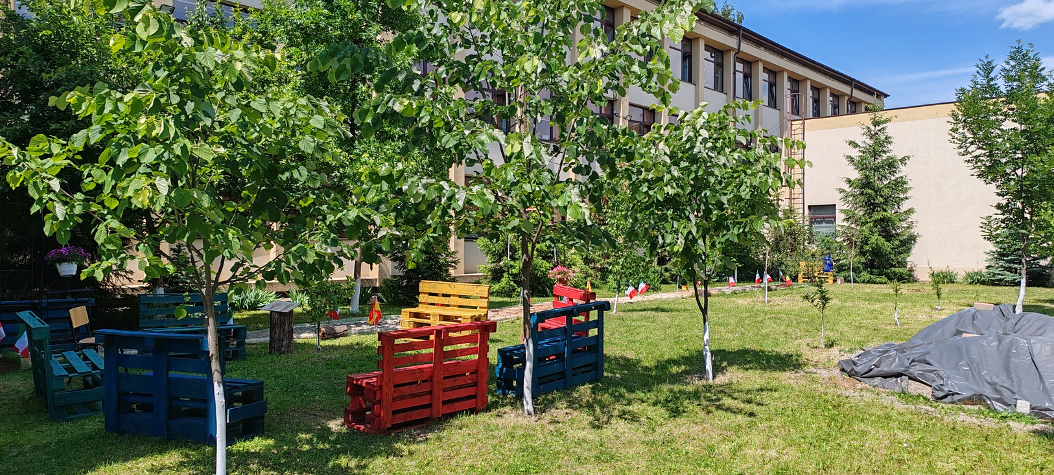
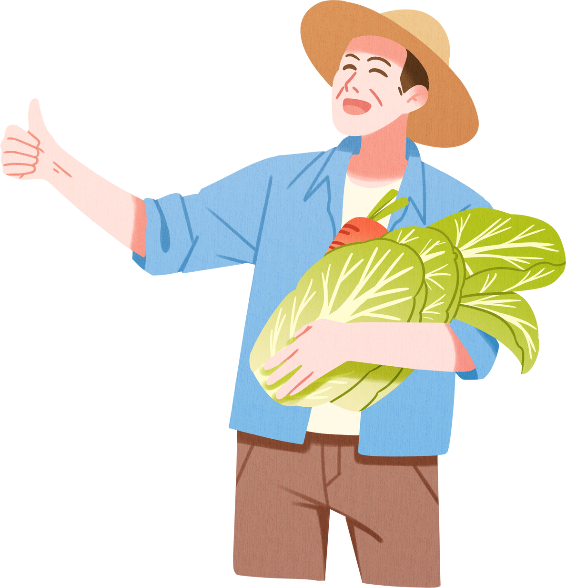
aleea senzorială
Creată nu doar pentru copiii cu nevoi speciale, ci și pentru reconectarea cu natura, mediul fiind un mijloc de recâștigare a echilibrului copiilor.

Slide 12
Mijloace de Diseminare
Panouri ECO – etajul al doilea
Panoul exterior
Site-ul școlii https://www.colegiultehnicionholban.ro/eco-scoala
Pagina Eco-Școala pe Facebook https://www.facebook.com/profile.php?id=61574143465971
Cercuri pedagogice

Slide 13
parteneri
Inspectoratul Județean Iași
Asociația Vegania
Asociația Suflet Senin
Unități școlare din județ și din alte județe

Slide 14
VĂ MULȚUMIM!

